Slide 1

Defensa de Tesis Doctoral Programa en Tecnologías de la Información y las Comunicaciones Doctorando: Alejandro Valdezate Sánchez Director: Dr. Rafael Capilla Sevilla
Variabilidad dinámica en Sistemas sensibles al contexto
Notes:
Buenos días a todos,

Slide 2
Contenido
Motivación
Estado del arte
Planteamiento del problema
Solución propuesta
Experimentación
Conclusiones y trabajos futuros
Publicaciones
2/35
Notes:
Para la presentación de esta tesis se seguirá el siguiente esquema.
Empezaremos por la motivación que ha provocado la realización de esta tesis.
En el estado del arte describiremos los trabajos relacionados más relevantes.
A continuación, explicaré el planteamiento de los problemas que se abordan, seguida por la explicación de la solución a cada uno de dichos problemas.
Después, dedicaré una sección a la experimentación que estará dividida en dos partes, una simulación y unas pruebas con un sistema real.
Finalmente expondré las conclusiones al trabajo realizado y describiremos los trabajos futuros, así como los trabajos de investigación derivados de la realización de esta tesis.

Slide 3
Motivación
La variabilidad software permite configurar características visibles de sistemas (denominados variantes) que cuentan con múltiples opciones de configuración.
La configuración de los variantes puede realizarse en el lado del desarrollador de manera estática o en el lado del cliente de manera más dinámica.
Los sistemas actuales dependientes del contexto requieren una gestión de la variabilidad que se pueda automatizar durante la ejecución del sistema.
La gestión de la variabilidad en tiempo de ejecución se denomina variabilidad dinámica.
EXISTE UNA CARENCIA DE SOLUCIONES QUE PERMITAN GESTIONAR LA VARIABILIDAD DINÁMICA
Variabilidad Dinámica en Sistemas Sensibles al Contexto (Móstoles, Julio 2022)
3/35
Notes:
1 . MOTIVACIÓN - VARIABILIDAD DINÁMICA 1 Gracias a la aplicación de la variabilidad software, es posible la configuración de las características de sistemas que poseen grandes cantidades de configuraciones posibles. 2 Este abanico de configuración de los variantes se puede realizar de dos maneras: o bien desde el lado del desarrollador, de manera estática, es decir, tomando las decisiones en las primeras etapas de producción del sistema y quedando ya configurado el producto software; --- O bien en el lado del cliente, en momentos posteriores y permitiendo una mayor versatilidad y mejor adaptación. 3 Los sistemas de hoy en día son muy dependientes del contexto y sus alteraciones, lo que requiere de soluciones que son capaces de adaptarse a los cambios, tanto externos como internos. Debido a que cada vez los sistemas son más complejos, es posible que requieran de variantes no contemplados al principio. 4 A este proceso de gestionar la variabilidad en tiempo de ejecución es a lo que se le llama variabilidad dinámica .
5 Actualmente hay una carencia de soluciones que faciliten la gestión de la variabilidad dinámica

Slide 4
Estado del arte
Los modelos de variabilidad software surgidos en los ‘90 (FODA) se han enriquecido con semántica para permitir modelar los valores y atributos de las opciones configurables.
Esta variabilidad permite configurar productos en el espacio (número y tipo de productos) y en el tiempo, a través del binding time, que es el momento en el cual los variantes toman sus valores en diferentes momentos.
Los modelos de variabilidad necesitan modelar restricciones entre los diferentes variantes o características del producto para limitar el número de productos configurables.
Variabilidad Dinámica en Sistemas Sensibles al Contexto (Móstoles, Julio 2022)
4/35
Notes:
En los años 90, surgen los modelos de variabilidad representados con diagramas FODA. Desde entonces se han ido enriqueciendo con anotaciones semánticas que contemplen el modelado de valores y atributos de las opciones configurables.
Ello ha permitido que esta variabilidad se dirija a la configuración de productos en el espacio, recogiendo número y tipo de productos, y también en el tiempo, retrasando el momento del binding time, que es como se le llama al momento en el que se asocian los variantes con unos valores determinados.
En los modelos de variabilidad es necesario establecer restricciones entre las diferentes características para, de esta manera, poder disponer de un número más reducido de opciones de configuración para los sistemas resultantes que se van a generar y de esta forma que resulten más fáciles de gestionar. (-> sigue figura Oficina Virtual)

Slide 5
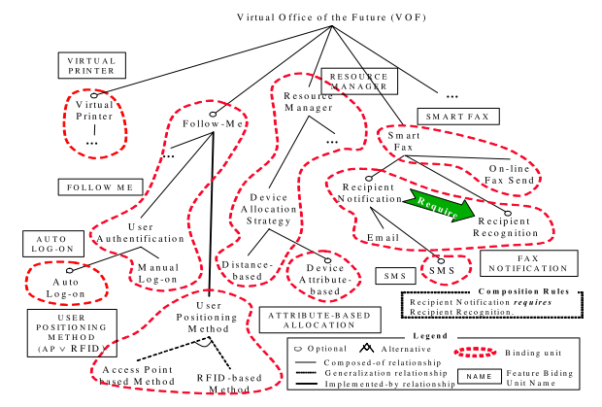
Estado del arte
LOS MODELOS DE VARIABILIDAD ESTÁTICOS SON INADECUADOS PARA SOPORTAR LOS ASPECTOS DINÁMICOS DE CIERTOS SISTEMAS
Variabilidad Dinámica en Sistemas Sensibles al Contexto (Móstoles, Julio 2022)
4/35
Notes:
Como se puede ver, este es un ejemplo de un modelo de variabilidad correspondiente a una Oficina Virtual, en el que tenemos reflejados diferentes servicios como un servicio de impresión, un servicio de comunicación, un servicio de autenticación, un servicio de ubicación (enumerar) .
Para activar un servicio compuesto por varias características es posible hacerlo de manera conjunta, de forma que todas aquellas que estén dentro de un mismo área marcada en rojo, pueden activarse o desactivarse al mismo tiempo en un momento dado. Mostrando así lo ya comentado anteriormente sobre el momento en el que los variantes se mapean a valores concretos, lo que se ha denominado binding time.
Esto conduce a la conclusión de que los modelos de variabilidad estáticos no resultan adecuados para tolerar los aspectos dinámicos de algunos sistemas.

Slide 6
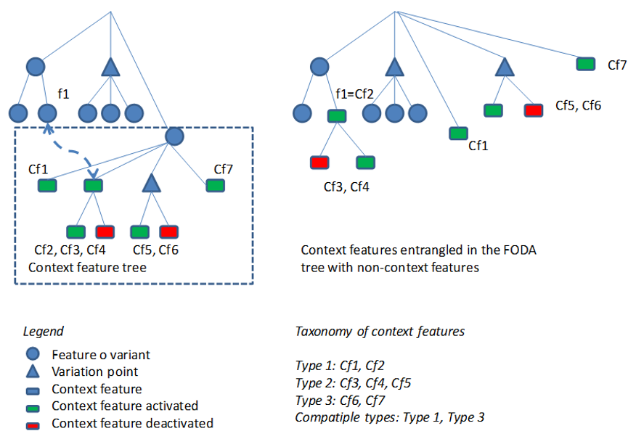
Estado del arte
El uso de variabilidad de contexto permite modelar características en sistemas dependientes del contexto.
Existen algunos lenguajes experimentales (Context-Oriented Programming – COP) que tratan de modelar cambios en el contexto en diferentes momentos.
5/35
Notes:
Para dar respuesta a esta necesidad de sistemas que puedan adaptarse a los sucesos que tienen lugar en tiempo de ejecución, se requiere el uso de variabilidad de contexto, y de esta manera poder elaborar características de sistemas dependientes del contexto.
Hay un tipo de lenguajes experimentales conocidos como Context-Oriented Programming COP, o Programación Orientada al Contexto, que tratan de dar soporte a la dinámica del comportamiento diferente, según cada contexto y contemplando tiempos distintos. (-> sigue figura rojas y verdes)

Slide 7
Estado del arte
El uso de variabilidad de contexto permite modelar características en sistemas dependientes del contexto.
Existen algunos lenguajes experimentales (Context-Oriented Programming – COP) que tratan de modelar cambios en el contexto en diferentes momentos.
CADA VEZ ES MÁS FRECUENTE ENCONTRAR SISTEMAS QUE DEMANDAN VARIABILIDAD CONTEXTUAL
5/35
Notes:
1 En esta aproximación de este artículo, se describen 2 formas de modelar las características de contexto.
2 En la parte IZQ vemos que existe un árbol de variabilidad con una única rama que modela todas las características de contexto, consistiendo en que las características verdes están activadas y las rojas desactivadas, y que es altamente reutilizable, pero a cambio tiene un mayor número de dependencias con el resto de las características del árbol.
3 En la parte DCHA podemos ver la otra alternativa, en ella se modelan en un mismo modelo de variabilidad las características de contexto y no contexto, teniendo la ventaja de que reducen el número de dependencias pero por el contrario es menos reutilizable.
4 La realidad es que cada vez es más frecuente encontrar sistemas que reclamen variabilidad de contexto.

Slide 8
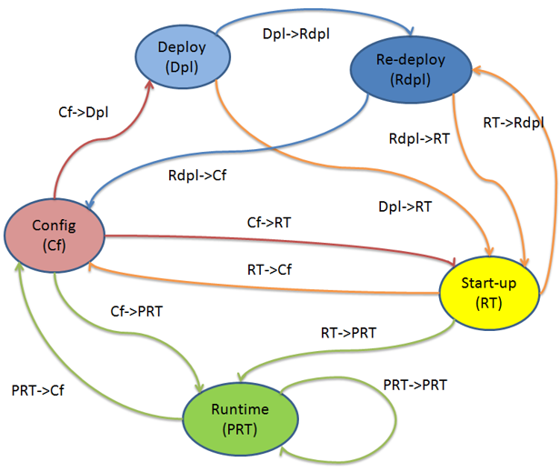
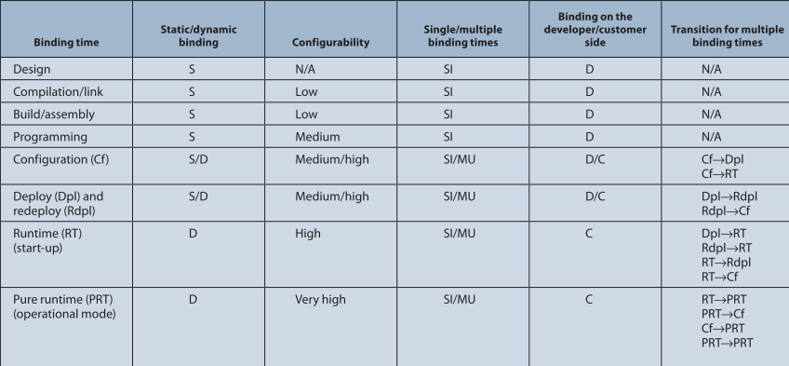
Estado del arte
El binding time dinámico permite configurar variantes en tiempo de ejecución.
Sistemas complejos pueden requerir transiciones entre modos de operación diferentes que den lugar a la necesidad de tener variantes con diferentes binding times.
LAS LÍNEAS DE PRODUCTO SOFTWARE DINÁMICAS UTILIZAN TÉCNICAS DE VARIABILIDAD EN TIEMPO DE EJECUCIÓN Y BINDING DINÁMICO
6/35
Notes:
1 Como se comentó al inicio, el binding time es el momento en que las características toman valores concretos, o dicho de otra manera, el momento en que la variabilidad se realiza. Existen otras propuestas del estado del arte, que describen que el binding time no tenga que ser único, sino que existan varios binding times, y que además se realice de forma dinámica, en contraposición con el modo estático de asociar valores a los variantes.
2 En la figura del primer trabajo, vemos una tabla donde se encuentran enumerados los diferentes binding-times, y en cada uno de ellos se muestra si se trata de un modo estático o dinámico (o ambos), el nivel de configurabilidad, si admite un solo binding time o varios, o el lado en el que se produce el binding time, si es del lado del desarrollador o del cliente. Y por último, un dato muy interesante ya que nos muestra las transiciones posibles desde un binding time hacia otros.
3 La figura del segundo trabajo muestra un grafo dirigido donde es posible explorar las diferentes transiciones de cada binding-time.
4 En este sentido, algunos sistemas que utilizan varios modos de operación como configuración, testing, postdespligue,etc …pueden requerir que los variantes se configuren en diferentes momentos.
5 Por tanto, una línea de producto software dinámica usa técnicas de variabilidad en runtime, y tiene binding time dinámico.

Slide 9
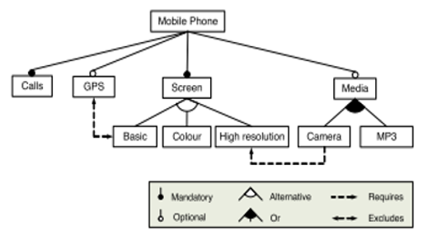
Estado del arte
Los sistemas de variabilidad tradicionales usan solvers para procesar las restricciones entre características de tipo «require» o «exclude».
AÑADIR Y ELIMINAR RESTRICCIONES ENTRE CARACTERÍSTICAS EN TIEMPO DE EJECUCIÓN SUPONE UN DESAFÍO PARA LOS SOLVERS ACTUALES
7/35
Notes:
Los sistemas de variabilidad tradicionales precisan de solvers o resolvedores para procesar las restricciones. Estas pueden ser de tipo require (una característica precisa de otra para existir en el modelo) o de tipo exclude (la existencia de una característica impide la presencia de otra). En el modelo de variabilidad se puede observar como una característica GPS de un teléfono móvil es incompatible con los modelos con pantalla básica o como la característica cámara requiere pantallas de alta resolución. Durante el estado del arte se ha detectado que no existen soluciones para añadir o eliminar restricciones en runtime.
Por tanto, añadir y eliminar restricciones entre características en tiempo de ejecución supone un desafío para los solvers actuales.

Slide 10
Estado del arte
Las primeras experiencias de variabilidad dinámica corresponden a vehículos guiados autónomos donde la ruta dentro de una fábrica se puede modificar en tiempo de ejecución.
Otras propuestas hacen referencia únicamente a la activación y desactivación de características con uso de sensores y sistemas ciber-físicos.
Propuestas recientes (2022) aplican los conceptos de variabilidad dinámica para añadir variantes y valores en robots en tiempo de ejecución.
EXISTE UNA CARENCIA PARA GESTIONAR LOS CAMBIOS EN LA VARIABILIDAD ESTRUCTURAL EN TIEMPO DE POST-DESPLIEGUE
8/35
Notes:
1 Después de revisar las diferentes experiencias de variabilidad llevadas a cabo, las primeras encontradas se aplican a vehículos guiados autónomos que se mueven por dentro de grandes fábricas y superficies, cuya ruta es posible variar en runtime.
2 Algunas aproximaciones posteriores se refieren a sistemas ciber-físicos, donde gracias al uso de sensores es posible activar y desactivar características, como en el caso de casas inteligentes o Smart-homes.
3 Los últimos enfoques de este mismo año 2022, se refieren a la aplicación de la variabilidad dinámica para la inserción de variantes y valores en robots en runtime. Después de revisar estas experiencias, la conclusión obtenida es que hay una carencia de soluciones para realizar la gestión de cambios en la variabilidad estructural durante el tiempo posterior al despliegue. FIN ESTADO DEL ARTE

Slide 11
Planteamiento del problema
Subproblema 1
Modificar la variabilidad estructural en tiempo de ejecución
Subproblema 2
Clasificación de características en un árbol de variabilidad
Subproblema 3
Eliminación de características en un árbol de variabilidad
Subproblema 4
Comprobación de restricciones de forma automática en tiempo de ejecución
Subproblema 5
Automatización del tratamiento de puntos de variación
SE PRETENDE PROPORCIONAR UNA SOLUCIÓN DE VARIABILIDAD DINÁMICA QUE RESUELVA LA MODIFICACIÓN ESTRUCTURAL DE LA VARIABILIDAD EN TIEMPO DE EJECUCIÓN
9/35
Notes:
El problema principal que resuelve esta tesis es proporcionar una solución de variabilidad dinámica que permita la modificación estructural de la variabilidad en tiempo de ejecución.
Para que sea más sencillo conseguirlo, se ha descompuesto este problema en los siguientes 5 subproblemas.
En el subproblema 1, lo que tratamos es de modificar la distribución de los variantes y los puntos de variación en el árbol de manera automática, y así poder añadir características durante el tiempo de ejecución. Para ello se precisa del …. (sigue en 2)
…subproblema 2, que consiste en hallar una manera de clasificar una característica que se quiere añadir al árbol de variabilidad de forma automática sin intervención humana, obteniendo todas las posibilidades factibles que haya, tanto si fuera una como si son varias, escogiendo la que mejor se adapte al modelo.
El 3º subproblema está relacionado con el 1º que es modificar la variabilidad estructural, siendo igualmente necesario, al igual que añadir, poder eliminar una o varias características de manera automática.
Con el 4º subproblema, pretendemos solucionar que cada vez que hagamos una modificación de la variabilidad estructural del modelo, es necesario saber si las nuevas características se adaptan a las restricciones, realizando la comprobación en runtime.
El subproblema 5º es el más complicado. Hasta ahora hemos hablado sólo de incluir o eliminar características, pero cuando queremos incluir una característica en un punto de variación que viene definido por una fórmula lógica, resulta muy complicado automatizarlo porque es una tarea altamente humana.

Slide 12
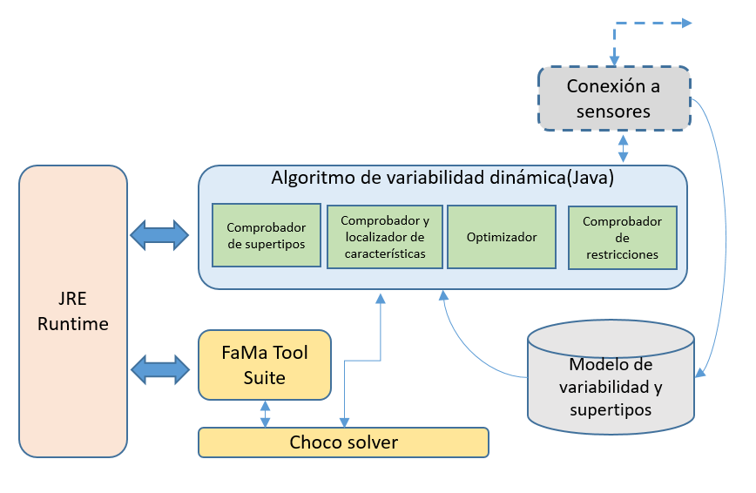
Solución
Subproblema 1
Modificar la variabilidad estructural en tiempo de ejecución
Modelo conceptual para modificar la variabilidad en tiempo de ejecución
Elementos que soportan el algoritmo de variabilidad dinámica.
Integración con solvers de restricciones.
Posibilidad de conexión a sistemas dependientes del contexto.
LA INTEGRACIÓN DE TODAS LAS PARTES PERMITE AUTOMATIZAR LA GESTIÓN DE CARACTERÍSTICAS
10/35
Notes:
1 Para resolver los subproblemas anteriores, proponemos el diseño de esta arquitectura o sistema en el que todos los problemas relacionados con la variabilidad estructural se resuelven mediante un algoritmo en el que los módulos más importantes son los que aparecen en el diagrama de este sistema.
2 Para insertar características se necesita comprobar un concepto llamado supertipos, por eso disponemos de un módulo que comprueba los supertipos existentes que hay entre diferentes características. -- A la hora de insertar la característica hay que buscar la mejor localización, y para eso tenemos otro módulo que comprueba dónde se puede insertar esa característica y cuál sería la mejor opción. -- Y para encontrar esa mejor opción, hay otro módulo que optimiza la posible localización. -- Como tampoco podemos insertar la característica sin antes comprobar el conjunto de restricciones existentes, necesitamos disponer además de una manera de comprobar las restricciones en tiempo de ejecución.
3 En ese sentido, con objeto de comprobar esas restricciones, hacemos una conexión a un conjunto externo de herramientas llamada FaMa Toolsuite que, entre otras herramientas, posee un mecanismo resolvedor de restricciones que ofrece esta respuesta para saber si el sistema es viable.
4 Para conocer qué supertipos poseen las características y cómo se pueden comparar, almacenamos en un repositorio los datos de dichas variantes y los supertipos.
5 Y en el caso de que tuviéramos características de contexto, nuestro algoritmo permite conectar a sistemas que recojan los datos de contexto y actualizar el modelo de variabilidad con estos datos.
6 La integración de todas las partes permite es lo que permite la automatización de la gestión de características.

Slide 13
Solución
Subproblema 2
Clasificación de características en un árbol de variabilidad
Clasificación basada en supertipos
Clasificación de características con la ayuda de supertipos.
El uso de supertipos hace posible anticipar los lugares dónde es posible añadir una nueva característica y ayuda a decidir cuál es el más idóneo.
Los supertipos actúan como clasificadores generales para los variantes, agrupándolos por funcionalidades.
El diseñador del modelo de variabilidad debe definir sus propios supertipos.
Comp (STA, STB) = 1, si STA = STB
Comp (STA, STB ) = 0, en otros casos
ST(FX) = {ST_{a}, ST_{B}, ST_{C}… ST_{N})
ST_{(ASISTENTE_his)} = {MULTIMEDIA, COMUNICACIONES)
DETERMINAR CUÁL ES LA UBICACIÓN ÓPTIMA DE NUEVAS CARACTERÍSTICAS PUEDE LOGRAR QUE LOS SISTEMAS FINALES ESTÉN MÁS EQUILIBRADOS
11/35
Notes:
1 Para modelar la variabilidad dinámica se utiliza una propuesta anterior que define el concepto de supertipo como herramienta para clasificar características.
2 Los supertipos actúan como un clasificador que permite agrupar variantes según su funcionalidad. El diseñador debe definir los supertipos que mejor puedan servir al modelo de variabilidad partiendo del modelo real.
3 Una característica de ejemplo, como Fx, tiene supertipos. Tenemos varias fórmulas para gestionar y evaluar supertipos.
4 Para establecer si un supertipo es compatible con otro de una variante dada, se utiliza una fórmula donde ambos supertipos se comparan, y si son iguales, entonces son compatibles. -- En el caso de una HIS o Smart Home, el diseñador podría establecer dos supertipos llamados “MULTIMEDIA” y “COMUNICACIONES” y asignárselos al variante ASISTENTE DE LA SMART HOME.
5 Al final, saber cuál es el lugar donde colocar las nuevas características es lo que puede lograr que los sistemas resultantes estén compensados, que es una de las partes novedosas que ofrece esta tesis.

Slide 14
Solución
Subproblema 2
Clasificación de características en un árbol de variabilidad
Clasificación basada en supertipos
Colocación de características en el lugar más adecuado gracias al algoritmo de variabilidad dinámica.
Se contemplan cinco posibles escenarios para añadir características de forma dinámica.
Escenario 2: Ocurre cuando insertamos una característica en un árbol de variabilidad donde el lugar de inserción no tiene hijos.
Escenario 3: Ocurre cuando insertamos una característica en un árbol de variabilidad donde el lugar de inserción tiene hijos previamente.
12/35
Notes:
El algoritmo de variabilidad dinámica se encarga, entre otras cosas, de determinar los lugares donde es posible añadir una nueva característica y al mismo tiempo, escoger el más óptimo de forma que el árbol resultante se mantenga equilibrado.
A la hora de insertar una característica, este algoritmo contempla 3 posibles casos que dan lugar a 5 posibles escenarios (ENUMERAR).
Caso 1. Al insertar una característica no hay ningún supertipo coincidente con las presentes. Escenario 1 - A Nueva rama Caso 2. Un nodo con supertipos coincidentes. Escenario 2 – Sin hijos. Escenario 3 con hijos.
Caso 3. Varios nodos con supertipos coincidentes. Escenario 4. Habiendo varios nodos candidatos se escoge el que más supertipos compatibles tiene. Escenario 5. Habiendo varios nodos con mismo número de supertipos, se escoge la de menor número de hijos. De estos 5 escenarios, vamos a escoger 4 de ellos para mostrarlos por resultar los más interesantes.

Slide 15
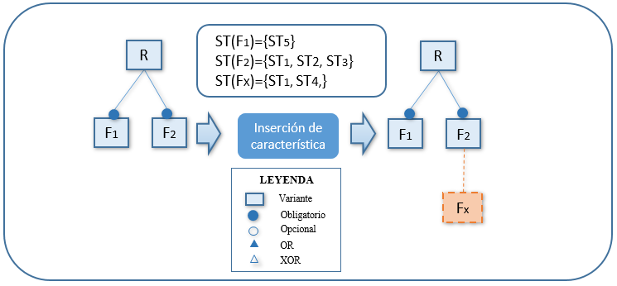
Solución
Subproblema 2
Clasificación de características en un árbol de variabilidad
Clasificación basada en supertipos
Colocación de características en el lugar más adecuado gracias al algoritmo de variabilidad dinámica.
Se contemplan cinco posibles escenarios para añadir características de forma dinámica.
Escenario 2: Ocurre cuando insertamos una característica en un árbol de variabilidad donde el lugar de inserción no tiene hijos.
Escenario 3: Ocurre cuando insertamos una característica en un árbol de variabilidad donde el lugar de inserción tiene hijos previamente.
12/35
Notes:
ESC2 sólo hay un nodo con supertipos coincidentes que es F2 y no tiene hijos. La característica Fx se inserta como hijo único de F2.
Este el caso más simple de los casos de nodos con supertipos compatibles, mientras que con los siguientes iremos viendo cómo poco a poco se van complicando.

Slide 16
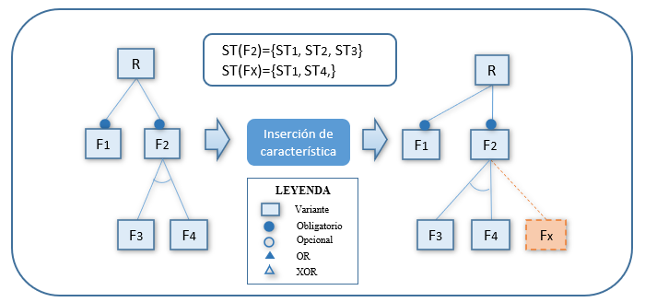
Solución
Subproblema 2
Clasificación de características en un árbol de variabilidad
Clasificación basada en supertipos
Colocación de características en el lugar más adecuado gracias al algoritmo de variabilidad dinámica.
Se contemplan cinco posibles escenarios para añadir características de forma dinámica.
Escenario 2: Ocurre cuando insertamos una característica en un árbol de variabilidad donde el lugar de inserción no tiene hijos.
Escenario 3: Ocurre cuando insertamos una característica en un árbol de variabilidad donde el lugar de inserción tiene hijos previamente.
12/35
Notes:
ESC3 sólo hay un nodo con supertipos coincidentes y SI tiene hijos, F3 y F4, en una relación XOR.
La característica Fx se inserta dependiendo de F2 y convirtiéndose en nodo hermano de F3 y F4 pero sin compartir la relación con ellos.

Slide 17
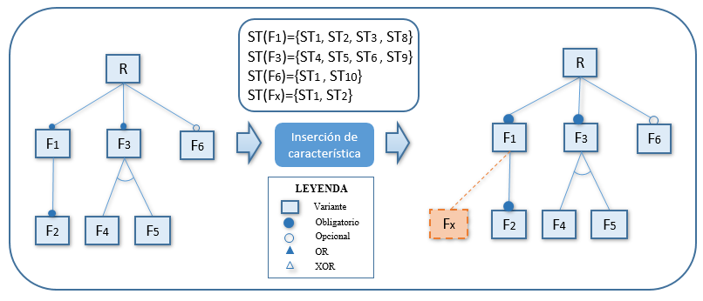
Solución
Subproblema 2
Clasificación de características en un árbol de variabilidad
Clasificación basada en supertipos
Colocación de características en el lugar más adecuado gracias al algoritmo de variabilidad dinámica.
Se contemplan cinco posibles escenarios para añadir características de forma dinámica.
Escenario 4: Sucede cuando existen varios lugares de inserción y en este caso seleccionamos aquella rama del árbol de variabilidad con mayor número de supertipos coincidentes.
Escenario 5: Sucede cuando existen varios lugares de inserción con máximo número de supertipos coincidentes, se escoge la rama más descargada para mantener el equilibrio del árbol.
12/35
Notes:
ESC4 En este caso, se complica un poco la casuística porque de acuerdo al número de supertipos, hay diferentes lugares de inserción. Por ello el algoritmo trata de seleccionar la parte del árbol de variabilidad que tenga más supertipos coincidentes ya que esa debería ser la localización natural con mayores posibilidades.

Slide 18
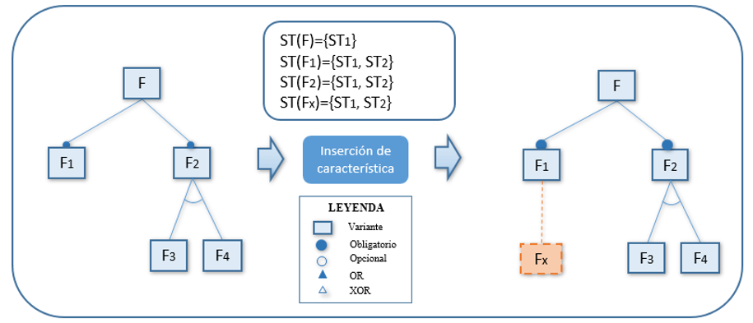
Solución
Subproblema 2
Clasificación de características en un árbol de variabilidad
Clasificación basada en supertipos
Colocación de características en el lugar más adecuado gracias al algoritmo de variabilidad dinámica.
Se contemplan cinco posibles escenarios para añadir características de forma dinámica.
Escenario 4: Sucede cuando existen varios lugares de inserción y en este caso seleccionamos aquella rama del árbol de variabilidad con mayor número de supertipos coincidentes.
Escenario 5: Sucede cuando existen varios lugares de inserción con máximo número de supertipos coincidentes, se escoge la rama más descargada para mantener el equilibrio del árbol.
12/35
Notes:
ESC5 – En el Escenario 5, hay 2 nodos candidatos con 2 supertipos compatibles cada uno. En este caso, se escoge el nodo que menos hijos tenga, por lo que Fx se colgaría de F1. De esta manera, el árbol resultante mantiene el equilibrio, siendo este uno de los aspectos novedosos que se exponen en esta tesis.

Slide 19
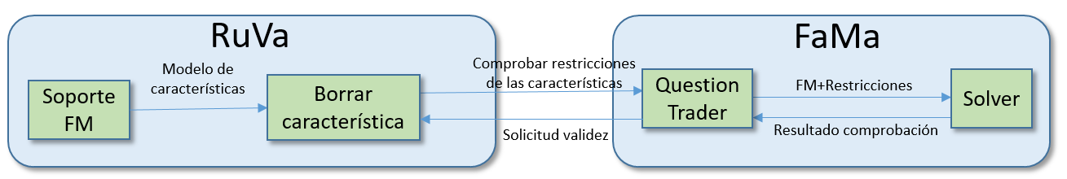
Solución
Subproblema 3.
Eliminación de características en un árbol de variabilidad
Eliminación en cascada y restricciones
No se precisa el modelo de supertipos para eliminar características.
Sólo es necesario comprobar la lista de restricciones de la característica a eliminar.
Los hijos de la característica a eliminar también desaparecen.
La comprobación final de restricciones se realiza con el solver o bien detenemos el proceso si el modelo de variabilidad no es válido.
El comprobador de restricciones distingue qué soluciones son válidas.
Restricciones “require” y “exclude”.
13/35
Notes:
Para resolver el tercer subproblema no vamos a hacer uso de supertipos ya que no resulta necesario. Para ver si es viable la eliminación de una característica, se comprobará que la lista de restricciones existente no se vea afectada por el borrado de la característica. Ya que en caso de existir restricciones de tipo “requires” que afectaran a la característica a eliminar, podrían no ser ya viables algunas configuraciones, lo que evitaría poder automatizar la eliminación.
La eliminación se realiza en cascada, lo que quiere decir que los nodos que se encuentran por debajo de la característica también deben ser eliminados. Igualmente, para garantizar que el modelo sigue siendo válido se comprobarán las restricciones tras cada eliminación. En caso de que alguna de estas comprobaciones no resultara satisfactoria, se anularía el proceso entero, siendo el comprobador de restricciones el que determinaría qué soluciones se admiten como válidas.

Slide 20
Solución
Subproblema 5. Automatización del tratamiento de puntos de variación.
Inserción dependiendo de la fórmula lógica de las características
La gestión de los puntos de variación se hace en base al número de hijos del nodo candidato y sus relaciones.
Las características con un solo hijo simplifican la elección de la relación resultante, siendo la nueva característica la que determine esta decisión.
Se contemplan cuatro casos posibles.
Caso 2: Ocurre cuando insertamos una característica con una relación de tipo AND en un árbol de variabilidad donde el lugar de inserción ya tiene una relación AND.
Caso 3: Ocurre cuando insertamos una característica de tipo OR/XOR habiendo ya una relación OR/XOR.
Caso 4: Sucede al insertar una característica obligatoria en un punto de inserción que ya tiene relaciones de tipo AND y OR/XOR.
SI NO SE CONOCE LA RELACIÓN DE LA CARACTERÍSTICA A INSERTAR ¿CÓMO SE DECIDE DÓNDE INSERTARLA?
14/35
Notes:
La solución al 5º subproblema, siendo este también un aspecto novedoso, es la gestión de los puntos de variación. Esta gestión se realiza teniendo en consideración los hijos del nodo donde se va a insertar la característica, así como sus relaciones, y el tipo de relación de la característica a añadir.
En los casos donde el nodo receptor sólo tiene un hijo se simplifica la decisión a tomar, porque será el tipo de la nueva característica el que resulte determinante. Hemos considerado cuatro posibles casos, de los cuales se van a mostrar el segundo, el tercero y el cuarto, por ser los más interesantes ya que son los que contemplan la existencia de dos o más hijos.

Slide 21
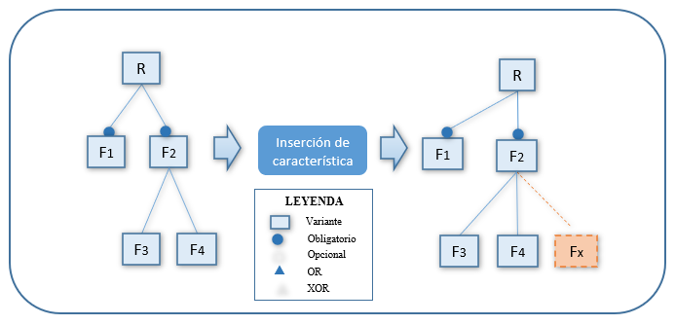
Solución
Subproblema 5. Automatización del tratamiento de puntos de variación.
Localización basada en la relación
La gestión de los puntos de variación se hace en base al número de hijos del nodo candidato y sus relaciones.
Las características con un solo hijo simplifican la elección de la relación resultante, siendo la nueva característica la que determine esta decisión.
Se contemplan cuatro casos posibles.
Caso 2: Ocurre cuando insertamos una característica con una relación de tipo AND en un árbol de variabilidad donde el lugar de inserción ya tiene una relación AND.
Caso 3: Ocurre cuando insertamos una característica de tipo OR/XOR habiendo ya una relación OR/XOR.
Caso 4: Sucede al insertar una característica obligatoria en un punto de inserción que ya tiene relaciones de tipo AND y OR/XOR.
SI NO SE CONOCE LA RELACIÓN DE LA CARACTERÍSTICA A INSERTAR ¿CÓMO SE DECIDE DÓNDE INSERTARLA?
14
Notes:
Caso 2. Relación AND con dos o más características. Se considera la inserción de una nueva característica a la que hemos llamado Fx con relación AND. En este caso, la nueva característica Fx se añade a la relación AND ya existente como un nodo más. En el caso de que la nueva característica fuera un OR o XOR, en este caso ya no podría realizarse de manera automática la inserción y el diseñador deberá modelarla manualmente.

Slide 22
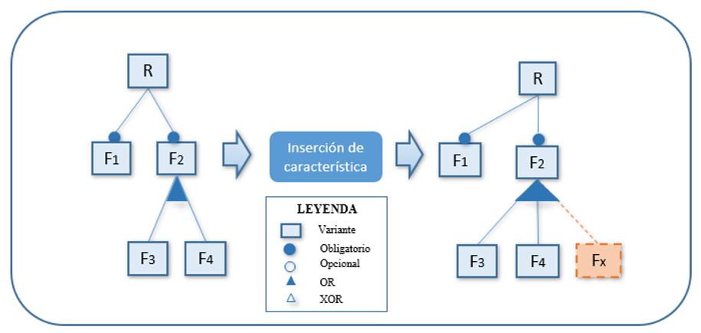
Solución
Subproblema 5. Automatización del tratamiento de puntos de variación.
Localización basada en la relación
La gestión de los puntos de variación se hace en base al número de hijos del nodo candidato y sus relaciones.
Las características con un solo hijo simplifican la elección de la relación resultante, siendo la nueva característica la que determine esta decisión.
Se contemplan cuatro casos posibles.
Caso 2: Ocurre cuando insertamos una característica con una relación de tipo AND en un árbol de variabilidad donde el lugar de inserción ya tiene una relación AND.
Caso 3: Ocurre cuando insertamos una característica de tipo OR/XOR habiendo ya una relación OR/XOR.
Caso 4: Sucede al insertar una característica obligatoria en un punto de inserción que ya tiene relaciones de tipo AND y OR/XOR.
SI NO SE CONOCE LA RELACIÓN DE LA CARACTERÍSTICA A INSERTAR ¿CÓMO SE DECIDE DÓNDE INSERTARLA?
14
Notes:
Caso 3. Relación OR con dos o más características. Se considera la inserción de una nueva característica a la que hemos llamado Fx. En este caso, la nueva característica Fx se añade a la relación OR ya existente como un nodo más. En el caso de que la nueva característica fuera un AND, en este caso ya no podría realizarse de manera automática la inserción y el diseñador deberá modelarla manualmente.

Slide 23
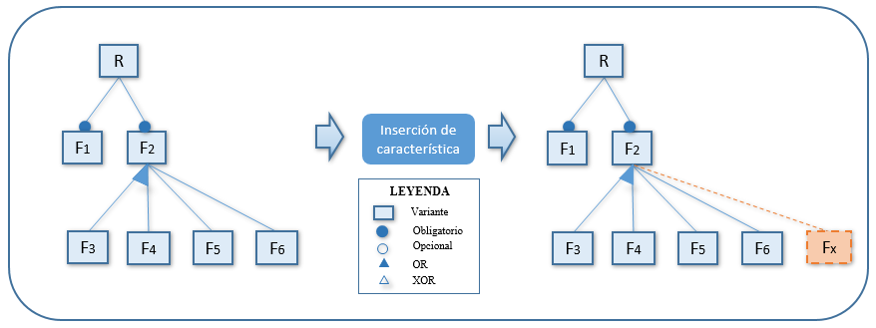
Solución
Subproblema 5. Automatización del tratamiento de puntos de variación.
Localización basada en la relación
La gestión de los puntos de variación se hace en base al número de hijos del nodo candidato y sus relaciones.
Las características con un solo hijo simplifican la elección de la relación resultante, siendo la nueva característica la que determine esta decisión.
Se contemplan cuatro casos posibles.
Caso 2: Ocurre cuando insertamos una característica con una relación de tipo AND en un árbol de variabilidad donde el lugar de inserción ya tiene una relación AND.
Caso 3: Ocurre cuando insertamos una característica de tipo OR/XOR habiendo ya una relación OR/XOR.
Caso 4: Sucede al insertar una característica obligatoria en un punto de inserción que ya tiene relaciones de tipo AND y OR/XOR.
SI NO SE CONOCE LA RELACIÓN DE LA CARACTERÍSTICA A INSERTAR ¿CÓMO SE DECIDE DÓNDE INSERTARLA?
14
Notes:
Caso 4. Relación AND con 2 o más características y OR con 2 o más características. Se considera la inserción de una nueva característica de tipo AND a la que hemos llamado Fx. En este caso, la nueva característica Fx se añade a la relación AND ya existente. En el caso de que la nueva característica fuera un OR, se añadiría en este grupo, y si fuera XOR, entonces no se podría hacer de forma automática y el diseñador tendría que modelarla de forma manual.

Slide 24
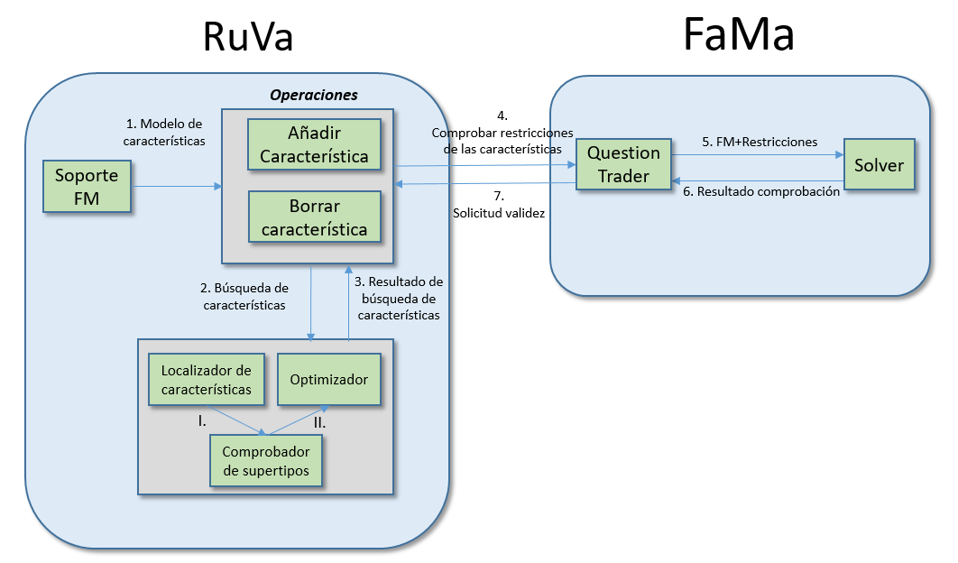
Solución
Arquitectura software para gestionar la variabilidad dinámica
Operaciones soportadas por RuVa.
Soporte de varios formatos de modelos de características e integración con diferentes sistemas.
Resolución de restricciones en FaMa.
15
Notes:
1 Para gestionar la variabilidad dinámica, precisamos de una arquitectura que hemos definido en dos bloques principales, estando en uno de ellos RuVa y todos los módulos de los que consta y otro bloque principal donde está la toolsuite FaMa, con las herramientas que dan apoyo a RuVa.
2 En primer lugar, RuVa necesita entender varios formatos de modelos de características, y formatos de integración con otros sistemas, y para ello tiene un módulo que aporta el apoyo para poder interpretar estos modelos.
3 Con el modelo de características se realiza alguna de las operaciones que ya hemos comentado anteriormente, como son añadir o borrar una característica. Y para ello es que el modelo se transfiere al módulo de operaciones.
4 Una vez con el modelo cargado y la operación a realizar seleccionada, es necesario localizar los lugares donde es posible ubicar la nueva característica en caso de inserción, o la característica a eliminar, en caso de borrado. Es para ello que existe un módulo dedicado a localizar los nodos candidatos, comprobar si tienen nodos compatibles a través de los supertipos y buscar el nodo más adecuado entre los seleccionados.
5 En el otro bloque correspondiente a FaMa ToolSuite, tenemos un módulo (señalar con puntero el módulo de Question Trader) que se encarga de recibir las peticiones de nuestro algoritmo y las transforma en peticiones para el resolvedor, que devuelve si estas se cumplen.

Slide 25
Experimentación
Puesta a prueba en diferentes modelos de variabilidad con diferentes tamaños y composición (Eficiencia)
Tests de rendimiento para comprobar los límites de aplicación del algoritmo (Escalabilidad).
Simulación con un robot para evaluar el algoritmo en un sistema dependiente del contexto (Eficiencia e Interoperabilidad).
16
Notes:
La experimentación se divide en dos partes:
1 una simulación que va a medir la eficiencia y escalabilidad de nuestros modelos de variabilidad
y
2 una prueba real que haremos con un robot para medir la eficiencia e interoperabilidad de nuestro modelo.

Slide 26
Experimentación
Parte 1 Validación de escenarios
Pruebas de eficiencia
Árbol de 50 nodos, con supertipos en 5 nodos. 1 o 2 supertipos compatibles por nodo, de 5 supertipos posibles.
Al insertar 10 características nuevas Fxn, estas se ubican en 4 de los nodos existentes.
Gracias a la inserción guiada con supertipos, las 10 características quedan insertadas en el lugar más adecuado, manteniendo el equilibrio del árbol.
17
Notes:
Para realizar las pruebas de eficiencia, se ha utilizado un árbol de variabilidad, generado con una herramienta llamada BeTTy, externa a nosotros que permite generar modelos de variabilidad de diferentes tamaños y restricciones. Este árbol generado posee 50 nodos de los cuales 5 tienen supertipos. Estos nodos con supertipos pueden ser compatibles con 1 o 2 supertipos en cada caso, escogidos de un conjunto de 5 supertipos posibles.
El modelo resultante es el que podemos ver en pantalla (PASAR Diapositiva)

Slide 27
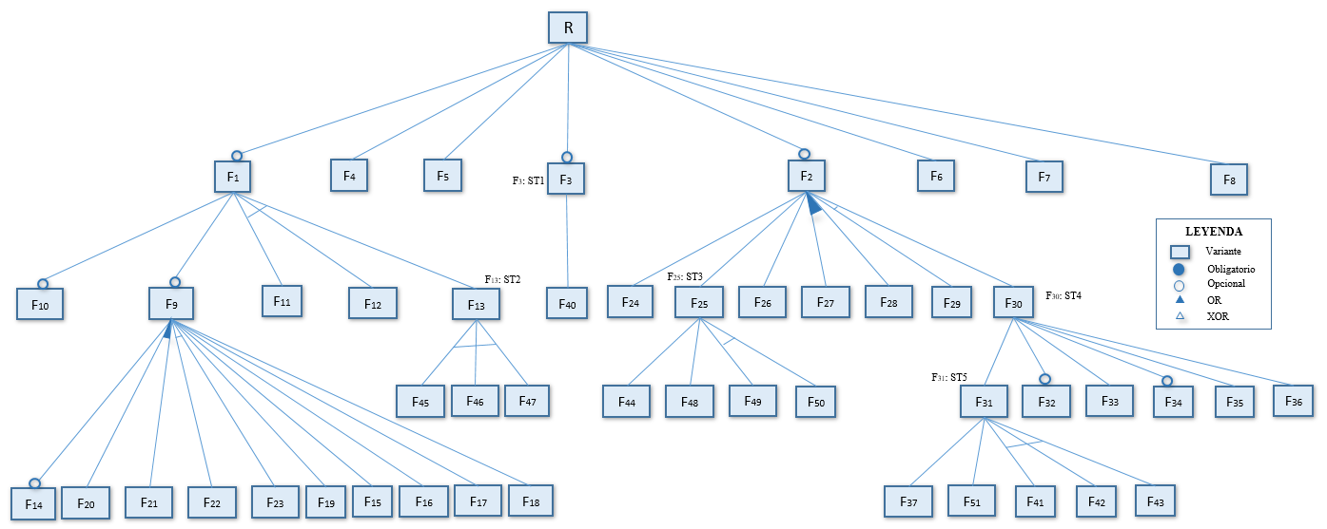
Experimentación
Parte 1 Validación de escenarios
Pruebas de eficiencia
18
Notes:
Se realiza la inserción de 10 características

Slide 28
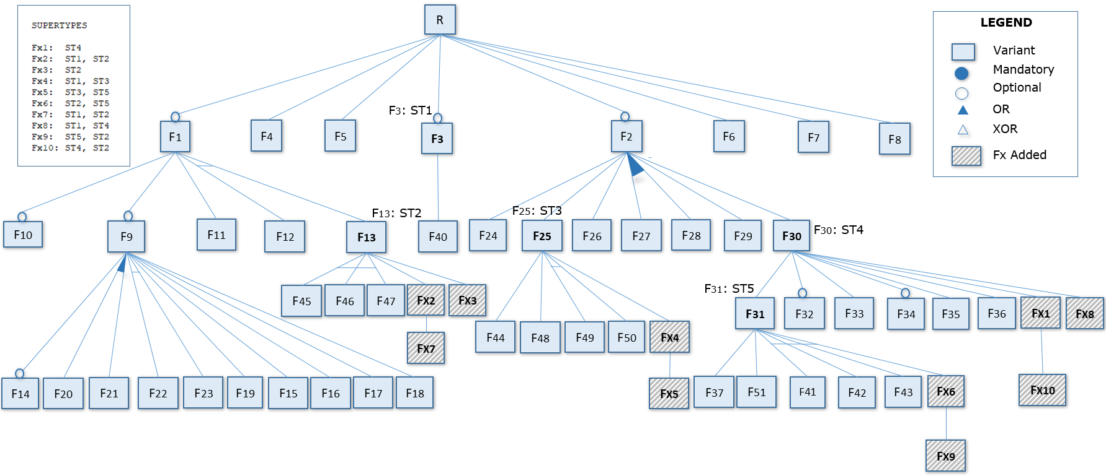
Experimentación
Parte 1 Validación de escenarios
Pruebas de eficiencia
LA INSERCION DE CARACTERÍSTICAS CON SUPERTIPOS GENÉRICOS ES SATISFACTORIA
LA INSERCION DE CARACTERÍSTICAS CON SUPERTIPOS GENÉRICOS ES SATISFACTORIA
19
Notes:
Como podemos ver, el resultado de insertar 10 características, son las que vemos aquí rayadas, y como podemos ver, nuestro algoritmo en base a los supertipos coincidentes, ha tratado de insertarlas no sólo en el lugares adecuado, sino también equilibrar la inserción, para que las ramas no aparezcan sobrecargadas, evitando que el árbol crezca demasiado sólo en anchura o sólo en profundidad.

Slide 29
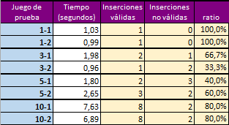
Experimentación
Parte 1 Validación de escenarios
Pruebas de eficiencia
Los resultados dependen en gran medida de la estructura del modelo de variabilidad.
CON JUEGOS DE PRUEBA PEQUEÑOS NO ES POSIBLE EXTRAER CONCLUSIONES ADECUADAS
20
Notes:
Para hacer las simulaciones hemos utilizado juegos de prueba de diferentes tamaños, para ver si el algoritmo se comporta adecuadamente, empezando por juegos de prueba pequeños. Los juegos utilizados van de 1 a 10 características, y los hemos repetido dos veces cada uno.
En la tabla se pueden ver los tiempos medios de respuesta obtenidos, mostrando las inserciones válidas y también las no válidas. El ratio de éxito obtenido se pueden observar en la parte derecha de la tabla. En los juegos de prueba de 10 inserciones se han conseguido 8 inserciones exitosas.

Slide 30
Experimentación
Parte 1 Validación de escenarios
Pruebas de eficiencia
Repetición aleatoria de 100 juegos de prueba
En modelos de variabilidad más grandes se logran mejores tasas de éxito.
El tiempo medio de inserción no se ve muy afectado por los tamaños de los conjuntos de inserción.
Conjunto de prueba | Rangos de tiempo (s) | Tiempo medio (s) | Tasa media de éxito
Repeticiones de inserción de 1 característica | [0,688-1,183] | 0,621 | 76%
Repeticiones de inserción de 3 características | [0,770-2,787] | 0,678 | 90%
Repeticiones de inserción de 5 características | [1,363-3,631] | 0,628 | 90%
Repeticiones de inserción de 10 características | [4,314-9,359] | 0,741 | 92%
21
Notes:
Con el fin de comprobar que los resultados anteriores son correctos, se han repetido 100 veces las simulaciones.
También se han realizado pruebas con modelos más grandes. La conclusión obtenida es que en modelos más grandes también las tasas de éxito son mejores.
La tercera columna de la tabla representa el tiempo medio de inserción en segundos. De los datos obtenidos se puede inferir que el tamaño de los conjuntos de inserción no impactan demasiado en el tiempo medio de inserción.
PASA A PRUEBAS DE RENDIMIENTO

Slide 31
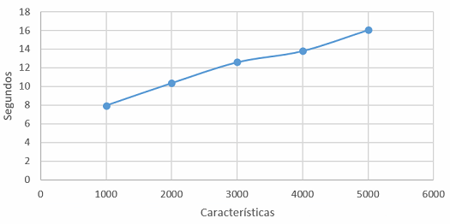
Experimentación
Parte 2 Escenarios de escalabilidad
Pruebas de rendimiento
Tamaño FM | Tiempo (s)
1000 | 7,98
2000 | 10,38
3000 | 12,61
4000 | 13,82
5000 | 16,07
En modelos de variabilidad de gran tamaño como 5.000 características, el tiempo medio de respuesta se incrementa pero no es excesivo.
PARA SISTEMAS NO CRÍTICOS CON MODELOS DE VARIABILIDAD GRANDES EL ALGORITMO SE COMPORTA DE MANERA SATISFACTORIA
22
Notes:
1 Para las pruebas de rendimiento hemos utilizado modelos de 1000 a 5000 características, generados con la herramienta BeTTy.
2 Se han realizado simulaciones de inserciones, consistentes en juegos de prueba de 10 características cada uno, ejecutados dos veces.
3 Las conclusiones obtenidas en modelos por debajo de 5.000 características muestran que el tiempo de respuesta se incrementa, pero sin llegar a ser significativo este aumento.
4 Por tanto, en sistemas no críticos con modelos de variabilidad de gran tamaño, el algoritmo se comporta adecuadamente.

Slide 32
Experimentación
Parte 3 Simulación con robot TurtleBot
Reconfiguración de la variabilidad en un robot
Exploración de un área ubicada en la planta baja del edificio Departamental II mediante un robot.
Comprende 2 zonas diferentes separadas.
El robot realiza el recorrido siguiendo un algoritmo de exploración, pero al encontrar obstáculos cambia de ruta y llega a una nueva zona.
23
Notes:
En la segunda parte de la experimentación, se van a describir las pruebas de interoperabilidad de este sistema con un robot real y las pruebas de eficiencia para insertar una característica que se va a modificar en el robot.
En este caso, vamos a simular una interacción con un sistema real consistente en un robot que se mueve por la planta de un edificio departamental de la URJC dividido en 2 zonas diferentes, y el robot va a realizar un recorrido por una de las zonas. En cierto momento se va a comprobar si es capaz de insertar una característica nueva en el modelo para poder continuar su ruta.

Slide 33
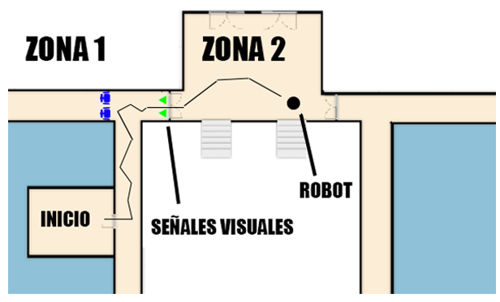
Experimentación
Parte 3 Simulación con robot TurtleBot
Reconfiguración de la variabilidad en un robot
Exploración de un área ubicada en la planta baja del edificio Departamental II mediante un robot.
Comprende 2 zonas diferentes separadas.
El robot realiza el recorrido siguiendo un algoritmo de exploración, pero al encontrar obstáculos cambia de ruta y llega a una nueva zona.
24
Notes:
Como se puede ver en esta figura, hay descritas dos zonas ubicadas en la planta baja de este edificio, en el que el robot comienza a moverse por una zona y en un momento dado tiene la necesidad de saltar a otra zona diferente con otra distribución de las estancias. Cuando el robot detecta unas marcas que señalan el cambio de zona, es en este momento cuando se comprueba si se necesita un sistema diferente.

Slide 34
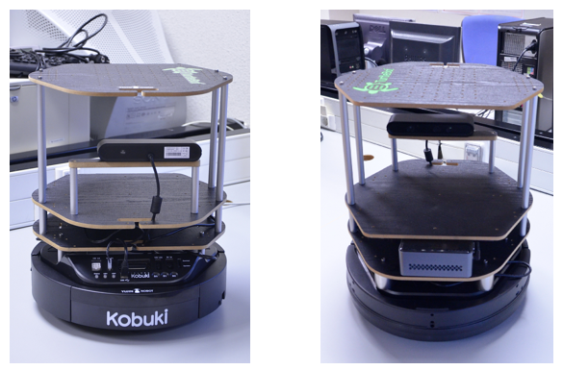
Experimentación
Parte 3 Simulación con robot TurtleBot
Características del Robot
Usos de sensores.
Mapas de navegación.
Detección y comunicación de límites y obstáculos.
Diferentes algoritmos de exploración.
25
Notes:
Para realizar el experimento, se ha utilizado un robot de tipo TurtleBot de Kobuki, modelo TurtleBot 2, consistente en una base sobre la que se monta un ordenador Intel Nuc con un procesador i5 y 8 GB de RAM, equipado además con un sensor de distancia 2D/3D Microsoft Kinect, -- una batería para dotarlo de cierta autonomía -- y el kit para integrar los diferentes componentes de TurtleBot. Este equipo monta un sistema operativo Ubuntu 20.04 e incluye ROS Noetic Robot Operating System.
Entre las funciones diferentes que es capaz de ofrecer este Robot, están una gestión autónoma para moverse, poder detectar obstáculos, poder detectar formas 3D y poder describir el mapa de la zona donde se mueve en diferentes formatos.

Slide 35
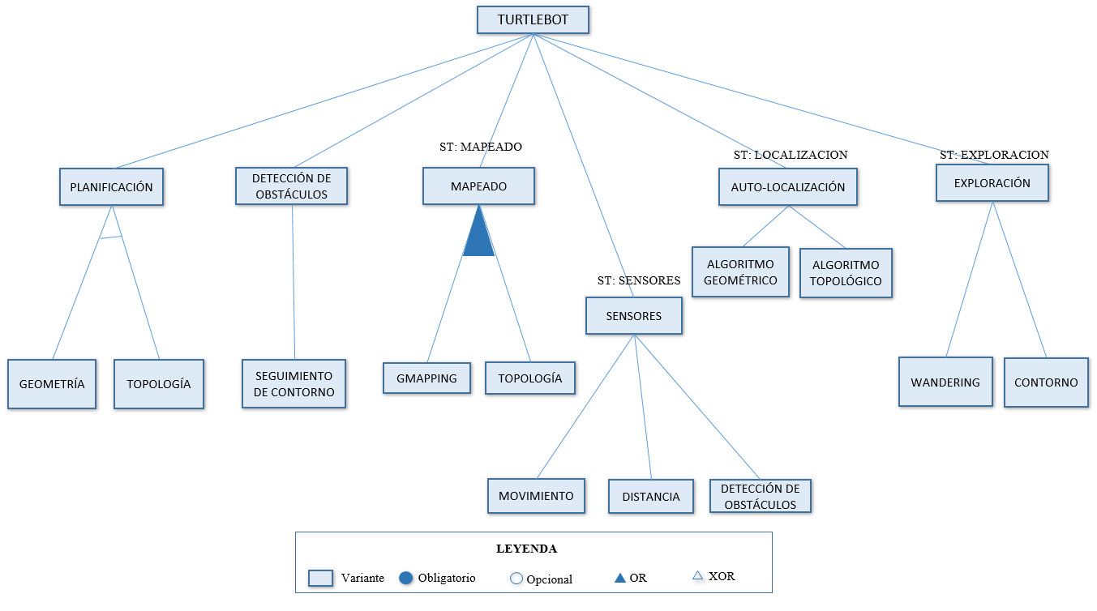
Experimentación
Parte 3 Simulación con robot TurtleBot
Modelo de variabilidad del TurtleBot
26
Notes:
1 Para poder ver qué características podríamos insertar en caso de un cambio de contexto producido por el robot, hemos construido este modelo de características .
2 Como se puede ver, el robot posee 5 características principales de primer nivel. Algunas características se pueden subdividir en características de más bajo nivel.
2b La función de Planificación sirve para buscar una ruta sin obstáculos entre 2 puntos del mapa, y puede ser de tipo Geometría, basado en coordenadas espaciales, o Topología, que representan un área como un conjunto de nodos interconectados. 3 La función de Detección de Obstáculos como su nombre indica, gestiona la aparición de barreras arquitectónicas o de otro índole que impidan al robot seguir una ruta o la exploración. La Detección de Obstáculos puede usar un algoritmo de Seguimiento del contorno, que construye el mapa en base al recorrido y a los objetos detectados por sus sensores. 4 La función de Mapeado se encarga de crear los mapas que el robot genera a medida que avanza y que le ayudan a ubicarse y localizar salidas a otras zonas. Puede ser de tipo Gmapping, que construye el mapa 2D geométrico teniendo en cuenta la información facilitada por el odómetro del robot o de tipo Topológico, trazando la superficie como una serie de nodos interconectados.
5 El robot tiene diferentes sensores como ya hemos visto anteriormente, que permiten realizar diferentes modos de exploración según las particularidades de la zona y que son capaces de detectar movimiento, medir distancias entre objetos y detectar obstáculos. 6 Por otro lado, TurtleBot posee una función de auto-localización que puede ser con algoritmo geométrico, o topológico, en base a si usa coordenadas o una red de nodos interconectados. 7 Por último, el robot también posee una función exploradora que puede llevar a cabo con diferentes algoritmos tal como la exploración Wandering, donde el robot se mueve de forma errática hasta chocar, mientras compone el mapa y el algoritmo de contorno, donde traza el mapa ayudándose de paredes y delimitaciones.
Wandering es deambular hasta que choca con un obstáculo Contorno es que va a siguiendo paredes y delimitaciones

Slide 36

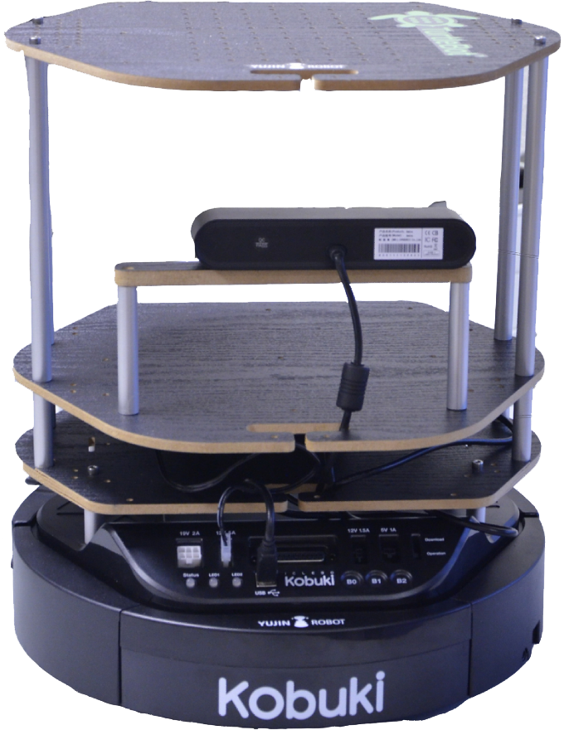
Experimentación
Parte 3 Simulación con robot TurtleBot
Desarrollo del experimento
3. Comprobación de restricciones y viabilidad del nuevo modelo
HTTP
2. Envío de característica Octomap
1. Robot detecta cambio de zona. Reconfiguración modelo de variabilidad
4. Robot continúa recorrido con nuevo modelo aplicado
ZONA 1
ZONA 2
27
Notes:
1 TurtleBot comienza su recorrido dentro de la zona 1, y al llegar al final de la zona detecta una señal de cambio de zona. En este momento TurtleBot realiza una consulta a RuVa enviándole la característica Octomap para su evaluación, siendo Octomap un algoritmo de mapeado. Cuando es recibida por RuVa, se revisa y se comprueban sus supertipos asociados para evaluar dónde iría mejor colocada. Una vez ubicada, se evalúan las restricciones para ver si es viable la inserción. Como es así, RuVa le envía el OK a TurtleBot y el robot ha activado este algoritmo para proseguir su exploración por la zona 2. Octomap (Octomap es una manera de expresar mapas volumétricamente del espacio en 3D usando octotrees (8 nodos por región) y los sensores 3D de Kinect)

Slide 37
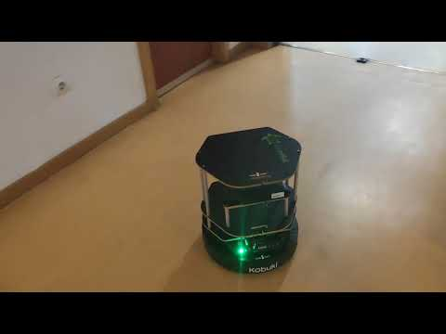
Experimentación
Parte 3 Simulación con robot TurtleBot
Desarrollo del experimento
28
Notes:
El robot parte del punto de Inicio y recorre el pasillo. Al llegar a la bifurcación, detecta que hacia la izquierda hay obstáculos por lo que gira a la derecha. Llí se encuentra con el final de la zona, y entonces se comunica con el algoritmo de variabilidad dinámica para enviarle la nueva característica a insertar. RuVa realiza la evaluación y le responde con la aceptación del nuevo modelo. TurtleBot activa el nuevo algoritmo y avanza hacia la zona 2.

Slide 38
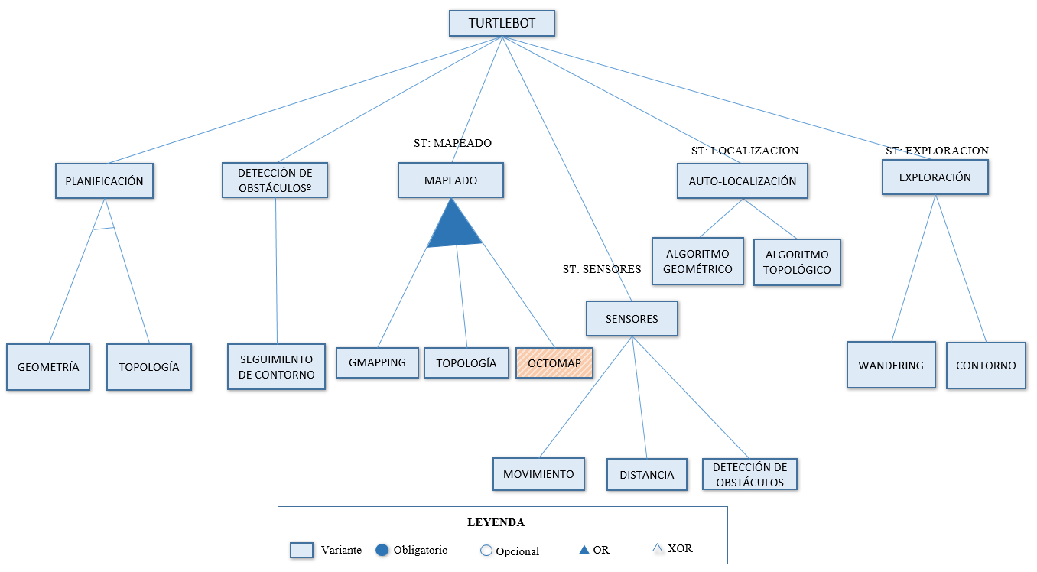
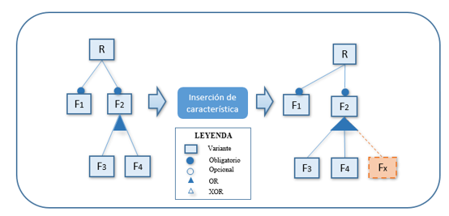
Experimentación
Parte 3 Simulación con robot TurtleBot
Modelo de variabilidad resultante
29
Notes:
La nueva característica añadida, que es Octomap, es un algoritmo de mapeado, por lo que tiene el supertipo de Mapeado y por tanto, la nueva característica va alojada en el punto de variación de Mapeado. Como ya hay una relación de tipo OR integrada por otros dos algoritmos, la nueva característica pasa a formar parte de dicha relación.

Slide 39
Experimentación
Conclusiones del experimento en pruebas de eficiencia y escalabilidad
El algoritmo de variabilidad dinámica se comporta en la forma prevista insertando características localizadas con supertipos.
RuVa se muestra bastante eficiente en la mayor parte de los casos, incluso con modelos de variabilidad grandes, donde el tiempo de respuesta se mantiene bajo.
El modulo de optimización es capaz de equilibrar la inserción de nuevas características en caso de inserciones múltiples.
30
Notes:
Una vez finalizado el recorrido por las diferentes etapas de la experimentación llevada a cabo, hemos obtenido las siguientes conclusiones.
1 Hemos comprobado que RuVa funciona de la manera esperada, realizando la inserción automática de las características apoyándose en el uso de supertipos. 2 También hay que destacar la eficiencia del algoritmo de variabilidad en un alto porcentaje e casos hasta con modelos de variabilidad grandes, manteniéndose bajo el tiempo de respuesta incluso en estos casos .
3 Los modelos de variabilidad generados se mantienen equilibrados cuando se lanzan baterías de inserciones múltiples.

Slide 40
Experimentación
Conclusiones del experimento con el robot
La integración de sistemas dependientes del contexto con nuestro algoritmo de variabilidad dinámica permite reconfigurar la variabilidad estructural durante la ejecución del sistema.
La definición y aplicación de los supertipos actúa como limitante y puede afectar al resultado final. Una elección diferente de supertipos puede incrementar los resultados fallidos.
El experimento realizado en sentido inverso (el diseñador añade una característica y el cambio se comunica al robot) podría arrojar resultados distintos.
31
Notes:
En cuanto al experimento con el sistema robótico, las conclusiones obtenidas son las siguientes:
1 Gracias al experimento con el robot se ha podido comprobar que la integración entre sistemas dependientes del contexto y RuVa es posible y permite reconfigurar la variabilidad estructural en runtime.
2 La elección de supertipos puede ser limitante y afectar a los resultados. Si se escogen supertipos diferentes, podrían obtenerse los resultados con menor éxito.
3 Por último, si se realizara el experimento del robot en sentido inverso los resultados podrían ser diferentes. FINAL DE LAS CONCLUSIONES DE LA EXPERIMENTACIÓN, AHORA VIENEN CONCLUSIONES FINALES

Slide 41
Conclusiones
Se proporciona una solución para reconfigurar la variabilidad dinámica con comprobación de restricciones en tiempo de ejecución, siendo este aspecto pobremente tratado en trabajos anteriores.
El optimizador de características ayuda a equilibrar la inserción en modelos de variabilidad grandes, siendo este un aspecto novedoso frente a otras propuestas.
La comunicación del algoritmo con sistemas dependientes del contexto se ha demostrado posible, asumiendo que la visualización del nuevo modelo de variabilidad no es una tarea crítica.
La gestión semiautomática de los puntos de variación aporta un aspecto novedoso y avanza el estado del arte de otras propuestas para modelos de variabilidad extensibles y abiertos.
32
Notes:
1 En esta tesis se ha mostrado una solución que es capaz de reconfigurar la variabilidad dinámica en runtime con comprobación de restricciones, algo que hasta ahora no había sido abordado de forma significativa anteriormente.
2 Otro punto novedoso es el módulo optimizador de características con el que se consigue mantener el equilibrio de los modelos de variabilidad grandes y que representa una novedad.
3 Se ha demostrado como el algoritmo de variabilidad dinámica es capaz de comunicarse con sistemas dependientes del contexto.
4 La gestión de puntos de variación es un tema novedoso y avanza el estado de las propuestas. Esto no ha sido tratado por otros autores anteriormente y sería deseable poder automatizar más esta parte porque reduciría el esfuerzo humano a la hora de proporcionar soluciones de variabilidad dinámica.

Slide 42
Futuras líneas de investigación
Integración de RuVa con aproximaciones de Líneas de Producto Software Dinámicas (DSPL) y otros sistemas ciber-físicos.
Investigación de topologías de modelos de variabilidad más adecuados que permitan una mejor distribución de supertipos para superar el 92% de eficacia.
Investigar otros mecanismos para añadir características sin el uso de supertipos predefinidos.
Explorar formas más eficientes de comprobar las restricciones en tiempo de ejecución.
Explorar el uso de Cloud Robotics para la actualización de software en robots conectándolo con el algoritmo propuesto.
33
Notes:
1 La integración de RuVa con aproximaciones de Líneas de Producto Software Dinámicas y con otros sistemas ciberfísicos – Ya que las integraciones de RuVa con otros enfoques podrían dar lugar a soluciones más completas e integradas. 2 La investigación de modelos variabilidad más adecuados que permitan una mejor distribución de supertipos que supere el 92% de eficacia – Con otros mecanismos para construir árboles de variabilidad podría ser posible superar este umbral. 3 La investigación de otros mecanismos para añadir características sin el uso de supertipos predefinidos - Es importante no tener supertipos predefinidos porque de esta manera reduciríamos el esfuerzo de diseño o modelado, aunque es verdad que hace falta tener algún conocimiento del contexto del sistema, pero reducir los supertipos predefinidos u otra solución diferente ayudaría a mejorar este tipo de algoritmos . 4. La exploración de formas más eficientes de comprobar las restricciones en runtime. - No se han hallado otras opciones que los solvers que ya se conocen pero sigue siendo un desafío añadir restricciones en tiempo de ejecución.
5. La exploración de Cloud Robotics en actualización de software en robots, porque de esta manera podríamos tener el software distribuido en clouds para diferentes robots de diferentes familias, diferentes características y podríamos hacerlo de una manera más eficiente que hacer la invocación directa con el robot. Hasta donde se ha explorado del estado del arte, no conocemos integraciones de mecanismos de Cloud Robotics con variabilidad pero si se explotaran más se podría hacer una gestión más eficiente de actualizaciones en el robot.

Slide 43
Artículos
Publicaciones derivadas de la tesis
R. Capilla, A. Valdezate, J. C. Dueñas, An analysis of variability modeling and management tools for product line development, Software and Services Variability Management Workshop, Helsinki University of Technology (2007)
R. Capilla, A. Valdezate, F. J. Díaz, A Runtime Variability Mechanism Based on Supertypes, FAS*W@SASO/ICCAC 2016: 6-11 (2016)
A. Valdezate, R. Capilla, J. Crespo, R. Barber,RuVa: A Runtime Software Variability Algorithm, IEEE Access 10: 52525-52536 (2022)
B. Caesar, A. Valdezate, J. Ladiges, R. Capilla, A. Fay,A Process for Identifying & Modeling Reconfiguration Relevant System Context, IEEE Transactions on Automation Science and Engineeering (2022). (en primera revisión)
34
Notes:
Las publicaciones principales derivadas de esta tesis son:
1: La primera que fue un workshop internacional de 2007 cuando yo estaba realizando mi proyecto de final de carrera en el que describíamos herramientas de gestión de variabilidad y cómo se podía representar, cubriendo aspectos de cada herramienta como las dependencias entre características, tipos de puntos de variación,, binding time, trazabilidad, valores admitidos en los PV, visualización o escalabilidad (Herramientas: GEARS, Covamof, V-Manage, VMWT, AHead) 2. Durante la etapa de máster realicé investigación que no dio lugar a publicaciones científicas.
3: Cuando ya empecé mi trabajo de tesis doctoral estando a tiempo parcial, profundizamos la línea de la tesis doctoral. Hasta el año 2016 no publiqué la primera versión de mi algoritmo de variabilidad dinámica utilizando los modelos de supertipos donde se modifica la variabilidad estructural.
4: Tras un período de inactividad por motivos laborales y personales en el que no pude trabajar en la tesis, finalmente conseguí publicar un artículo con mi solución de variabilidad dinámica en el que se avanza la propuesta del artículo del año 2016 con una versión mejorada del algoritmo. Las principales mejoras respecto a la versión anterior son 1 la optimización de la localización cuando se inserta una característica, consiguiendo así árboles equilibrados, 2 la gestión automatizada o semiautomatizada de los puntos de variación con la inserción y eliminación de características, 3 la integración con sistemas exteriores como un robot y la 4 la comprobación de restricciones en runtime, más una simulación completa utilizando un robot .
5: Y por último, hemos enviado un trabajo en colaboración con investigadores de Alemania. En este trabajo proporcionamos un aspecto complementario que es el uso de ontologías para modelar de variabilidad de contexto en molinos de viento con características que necesitan reconfigurarse dinámicamente. Este artículo se encuentra en primera revisión actualmente.
6. Tenemos otro artículo enviado sobre multibinding y las técnicas de programación que sirven para implementar mecanismos de variabilidad dinámica.
7. Y en el futuro vamos a seguir enviando más trabajos hasta explotar todos los resultados de la tesis, ya que estamos preparando otro para enviar en breve.
Como ustedes saben los resultados de las tesis no se ven hasta pasado un cierto tiempo porque las publicaciones salen posteriormente.

Slide 44
Artículos
Otros publicaciones
Jeffrey C. Carver, Eduardo Santana de Almeida, Rafael Capilla, Leandro L. Minku, Marco Torchiano, Alejandro Valdezate Empirical Software Engineering, Predictive Models, and Product Lines, IEEE Software. 35(3): 8-11 (2018)
Jeffrey C. Carver, Rafael Capilla, Birgit Penzenstadler, Alexander Serebrenik, Alejandro Valdezate Gender, Sentiment and Emotions, and Safety-Critical Systems IEEE Software. 35(6): 16-19 (2018)
Alejandro Valdezate, Rafael Capilla, Gregorio Robles, Víctor Salamanca Can instability variations warn developers when open-source projects boost? CoRR abs/2204.05209 (2022). Invitado a enviar a Empirical Software Engineering Journal, Springer.
35
Notes:
1. JCR Resumen de los artículos presentados en los congresos ESEM 17, Promise 17, y SPLC 17
2. Resumen de los trabajos presentados en los congresos ICSE 18 (Software Engineering, ICSR 18 (Software reuse)
3. Línea de investigación nueva que estoy abriendo en temas de ingeniería software experimental que no tiene que ver con variabilidad.

Slide 45
Defensa de Tesis Doctoral Programa en Tecnologías de la Información y las Comunicaciones Doctorando: Alejandro Valdezate Sánchez Director: Dr. Rafael Capilla Sevilla
Variabilidad dinámica en Sistemas sensibles al contexto
Gracias por su atención
Notes:
Hasta aquí mi presentación. Quedo a disposición del Tribunal para que formule las preguntas que considere pertinentes.
Preguntas típicas: 1. ¿Cómo consideras que puede tener aplicación en sistemas industriales hoy en día? (Podría concretarme un poco más?) Cualquier sistema industrial que necesite reconfiguración de sus múltiples opciones (p.e. coches autónomos, si hay que actualizar alguna característica desde el fabricante, se podría usar RuVa). 2. ¿Qué vas a hacer después de la tesis? 3. ¿Por qué hemos usado HTTP? Porque nuestra prioridad era el algoritmo de variabilidad y hemos optado por una tecnología sencilla y versátil para poder comunicarlo.
4. ¿Por qué no he hecho una interfaz gráfica? Porque hemos considerado que lo principal era disponer de un mecanismo que permitiera insertar de manera eficiente las variantes en el lugar más adecuado, y las herramientas de visualización aunque como usted bien dice son muy importantes, le hemos dado prioridad a esta parte, ya que por ejemplo el robot no precisa saber cómo se dibuja, sí es cierto que el Ingeniero Software sí precisa la visualización, pero eso nos suponía integrar nuestro algoritmo con otras herramientas de variabilidad y a lo mejor hubiéramos tenido problemas con la integración, y no habría sido útil crear una nueva herramienta de variabilidad para la visualización.
5. ¿Quién ha llegado más cerca de este trabajo? Cristina Vicente, pero hay cosas que ella no hace como el balanceador de características, o la gestión de punto de variación.
6. Tienes pensado extender el algoritmo en el futuro? Con la visualización y la integración con herramientas de variabilidad
7. Aparte de la publicación en revisión hay otras publicaciones planificadas. Un artículo analizando diferentes mecanismos de binding time. Multibinding. Cómo los lenguajes de programación podrían implementar diferentes binding times.
8. Por qué no has hecho pruebas con modelos de más de 10.000? Porque no hemos encontrado modelos en la industria tan grandes. 9. ¿El concepto de supertipo es arbitrario? Le doy en parte la razón a usted, pero la elección de supertipos está basado en las características del sistema real.
10. Por qué has usado TurtleBot? Porque era el que ya teníamos en la URJC y hemos hecho uso de él.

